Slide 1
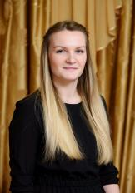
ПОРТФОЛИО СОЛОПОВОЙ ОКСАНЫ АЛЕКСАНДРОВНЫ, воспитателя муниципального автономного дошкольного образовательного учреждения городского округа Саранск «Детский сад №18» 2024 г.
МИНИСТЕРСТВО ОБРАЗОВАНИЯ
РЕСПУБЛИКИ МОРДОВИЯ

Slide 2
Дата рождения : 3 января 1987г. Профессиональное образование: высшее, ФГБОУ ВО «Мордовский государственный педагогический институт имени М.Е.Евсевьева» , бакалавр, 44.03.05 Педагогическое образование (с двумя профилями подготовки)
Диплом: 101305 0679941
Дата выдачи: 10 февраля 2018г
Профессиональная переподготовка: ФГБОУ ВО «Мордовский государственный педагогический университет имени М.Е.Евсевьева», программа «Педагог дошкольного образования», квалификация «Воспитатель»
Диплом: 5409
Дата выдачи: 30 сентября 2021г Стаж педагогической работы (по специальности): 7 лет Общий трудовой стаж: 20 лет

Slide 3
Сайт воспитателя
Солоповой Оксаны Александровны
Сайт МАДОУ «Детский сад №18» ds18sar.schoolrm.ru
Раздел «Сведения об образовательной организации» – (Педагогический состав) Ссылка на личный сайт: Социальная сеть работников дошкольного образования «Наша сеть»:
https://nsportal.ru/solopova-oksana

Slide 4
ПРЕДСТАВЛЕНИЕ ПЕДАГОГИЧЕСКОГО ОПЫТА ТЕМА: «Использование техник нетрадиционного рисования и методов арт-терапии в работе с дошкольниками»

Slide 5
1. УЧАСТИЕ В ИННОВАЦИОННОЙ (ЭКСПЕРИМЕНТАЛЬНОЙ) ДЕЯТЕЛЬНОСТИ

Slide 6
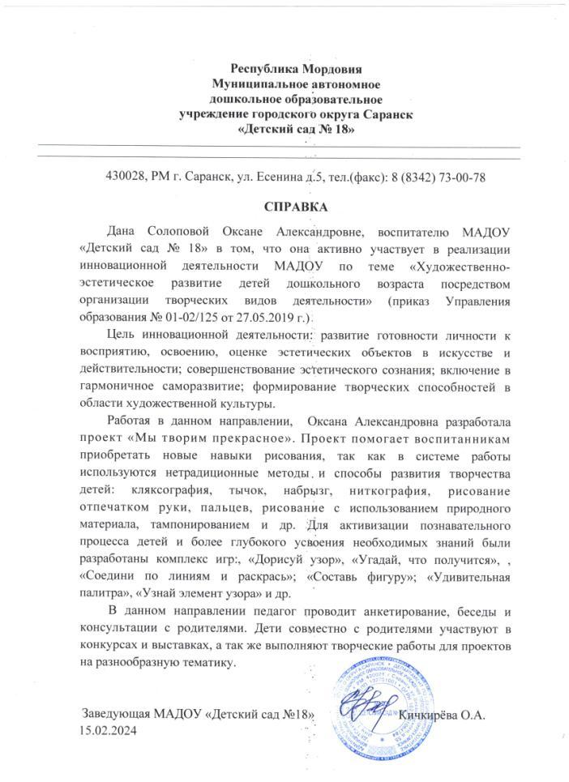
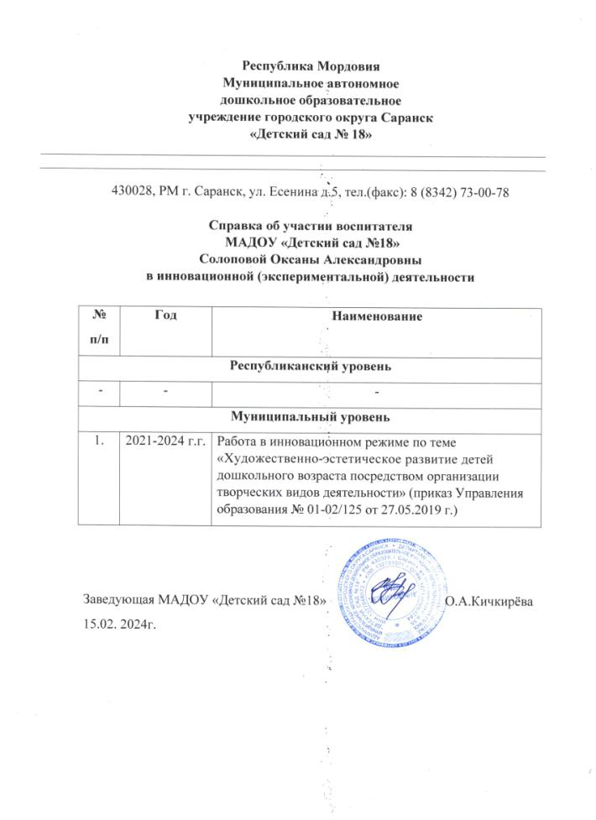

Slide 7
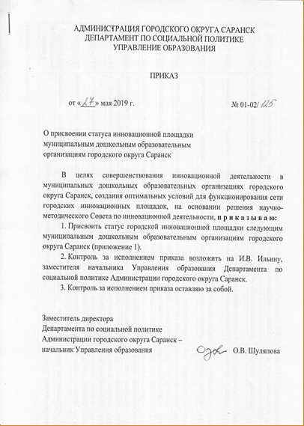
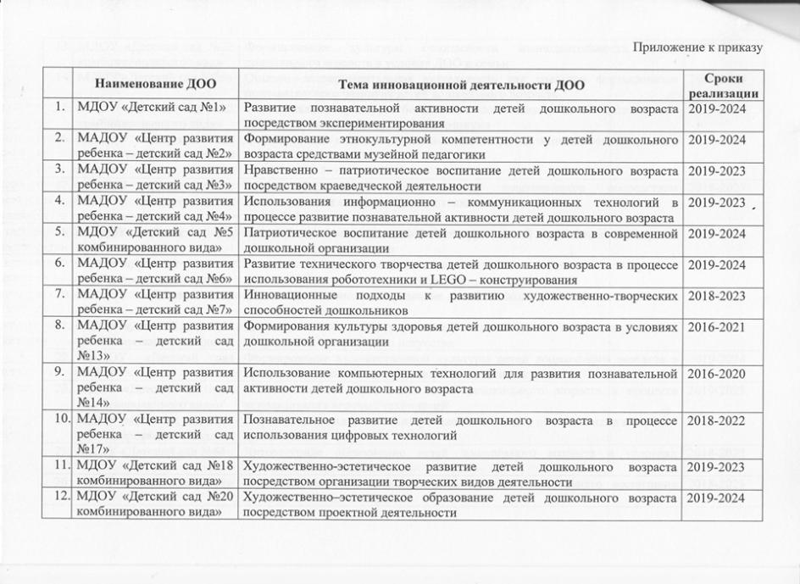

Slide 8
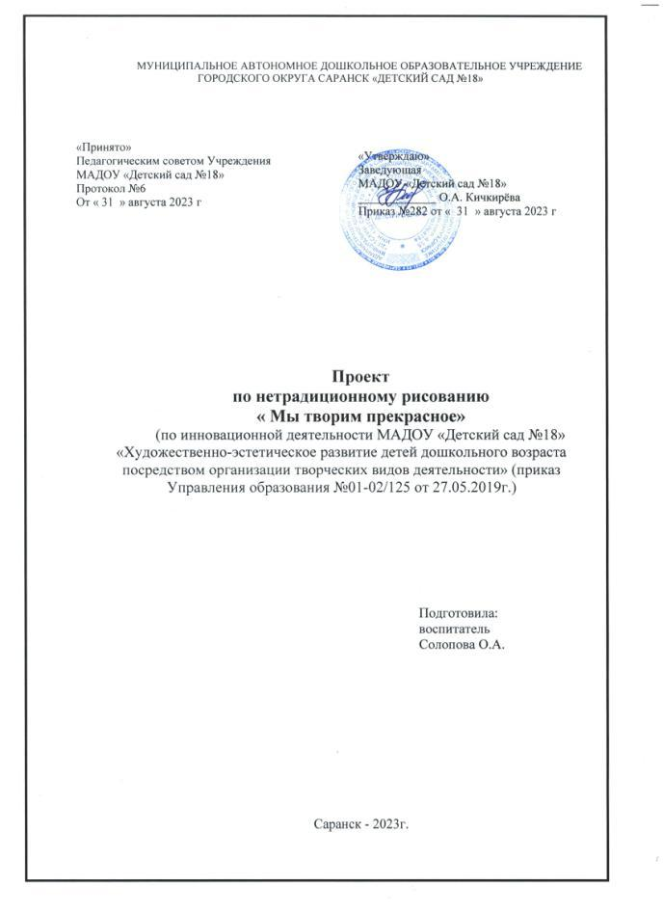

Slide 9
2. НАСТАВНИЧЕСТВО

Slide 10
3. НАЛИЧИЕ ПУБЛИКАЦИЙ

Slide 13
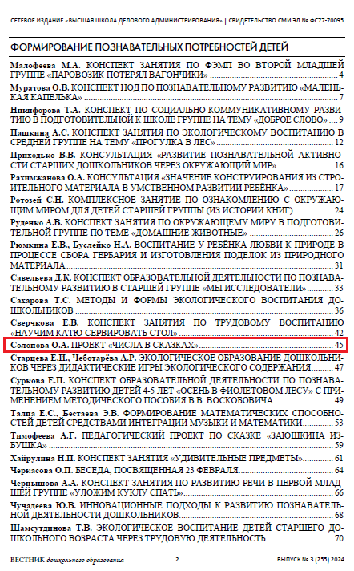

Slide 14
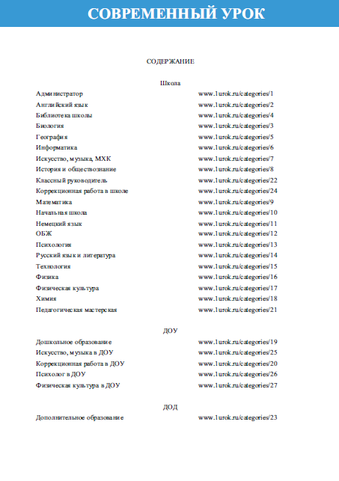

Slide 17
4. РЕЗУЛЬТАТЫ УЧАСТИЯ ВОСПИТАННИКОВ В -КОНКУРСАХ; -ВЫСТАВКАХ; -ТУРНИРАХ; -СОРЕВНОВАНИЯХ; -АКЦИЯХ; -ФЕСТИВАЛЯХ.

Slide 18
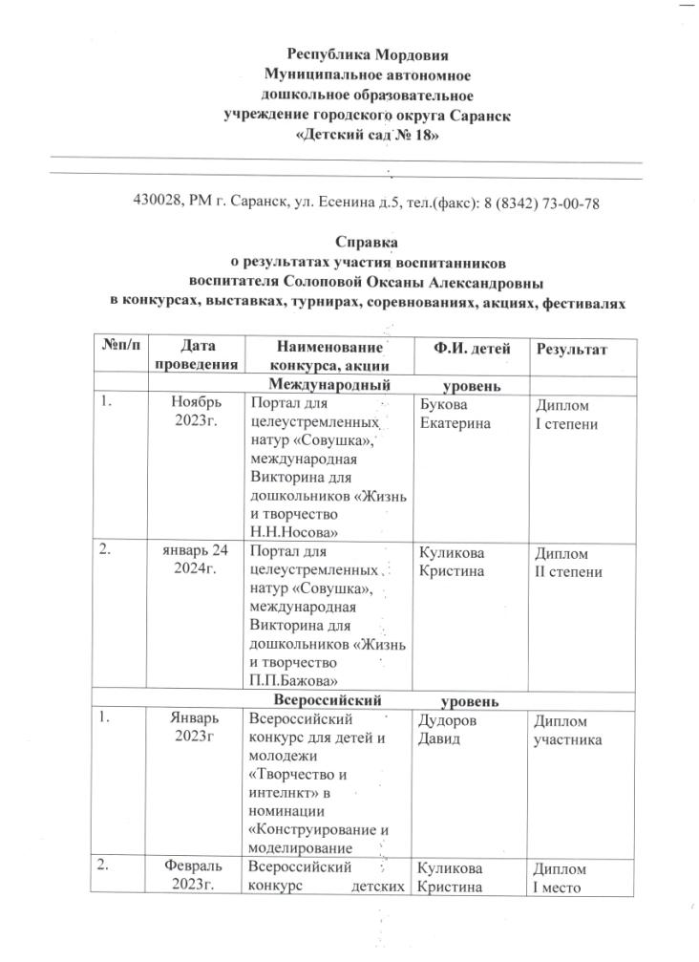
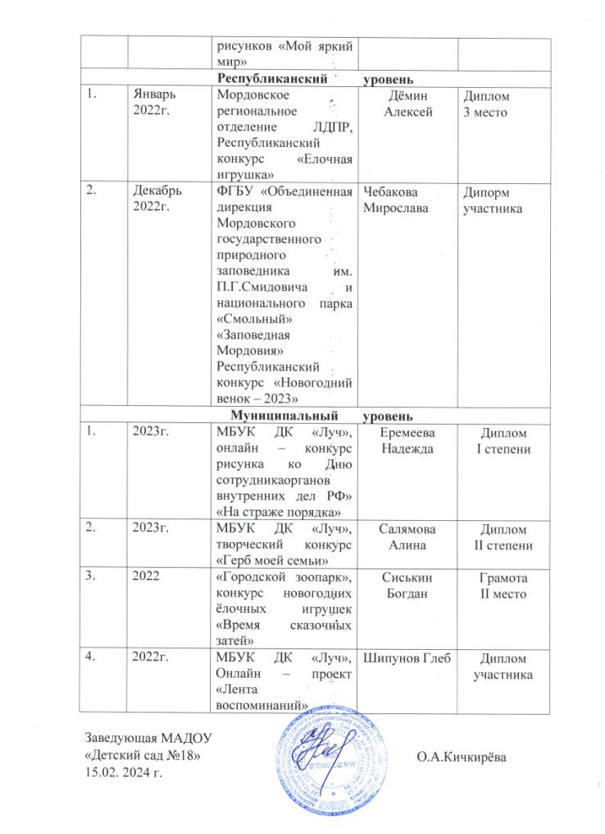

Slide 19
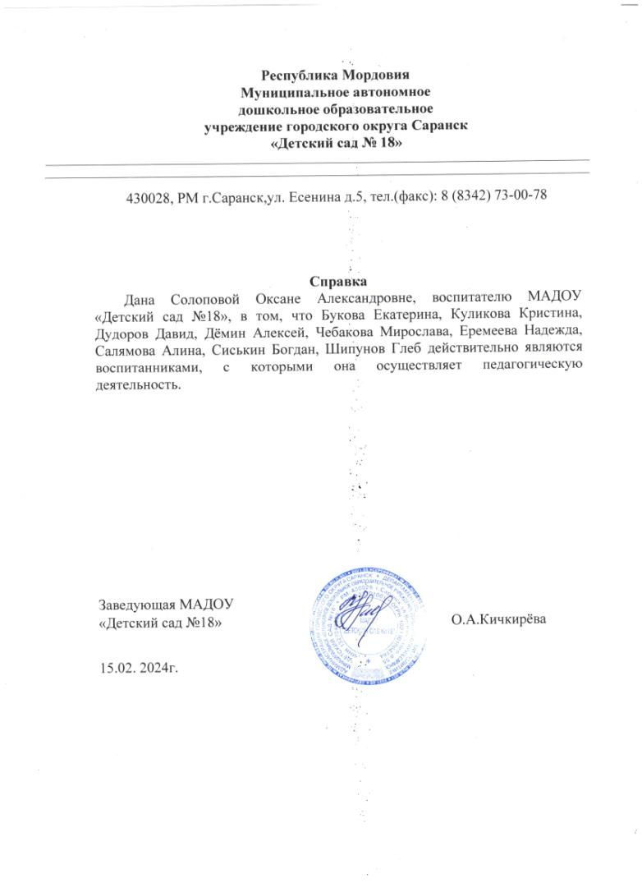

Slide 24
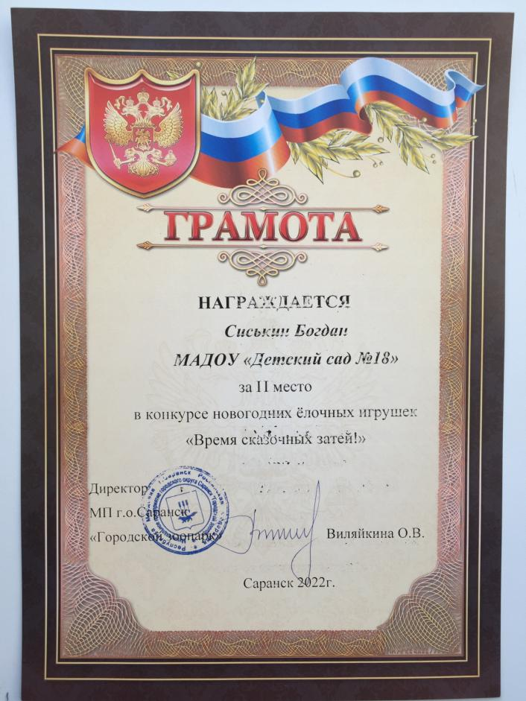

Slide 25
5. НАЛИЧИЕ АВТОРСКИХ ПРОГРАММ, МЕТОДИЧЕСКИХ ПОСОБИЙ

Slide 26
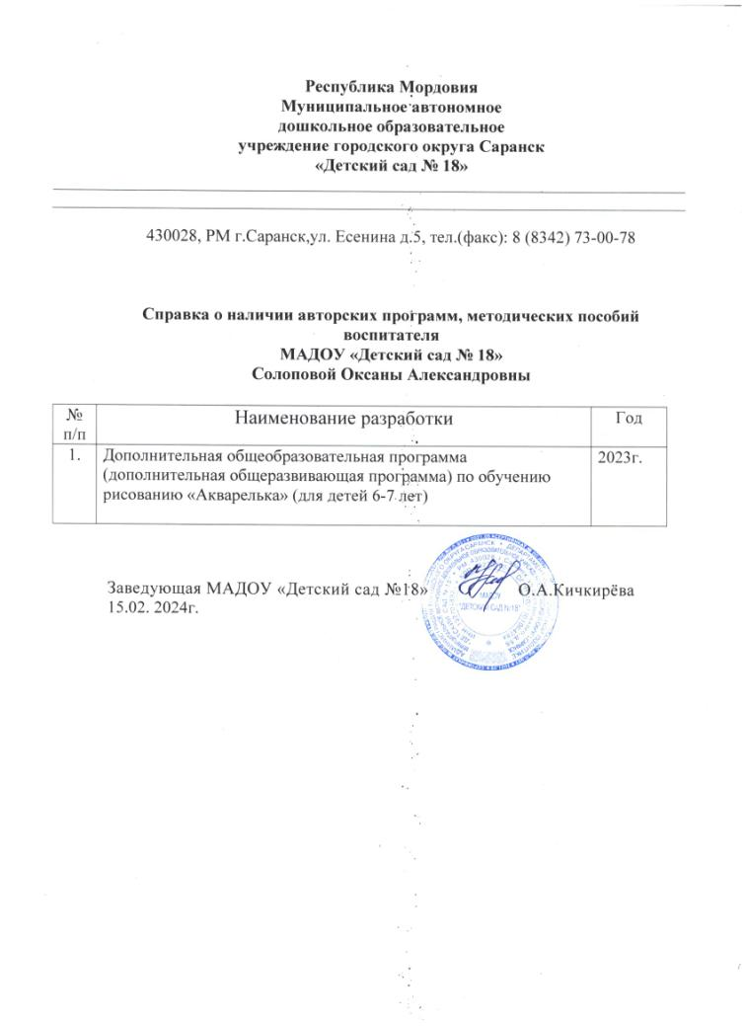
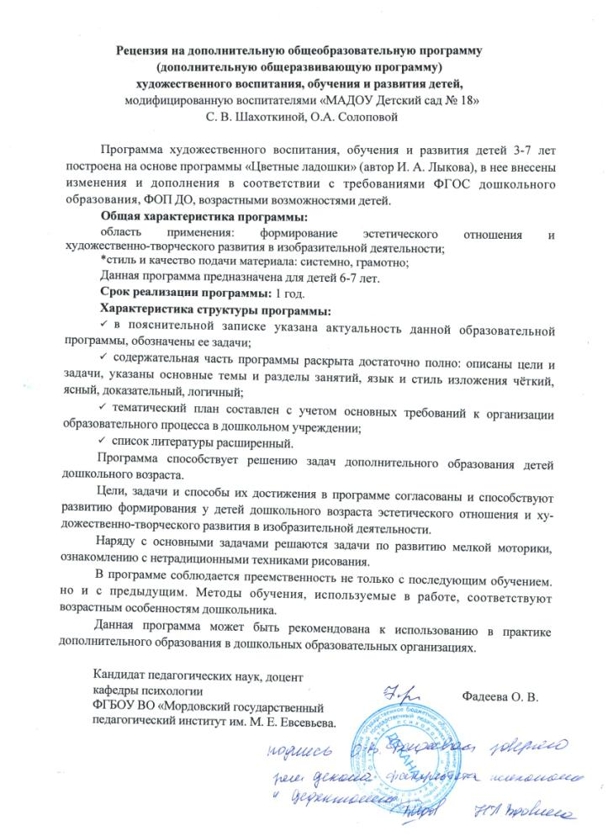

Slide 27
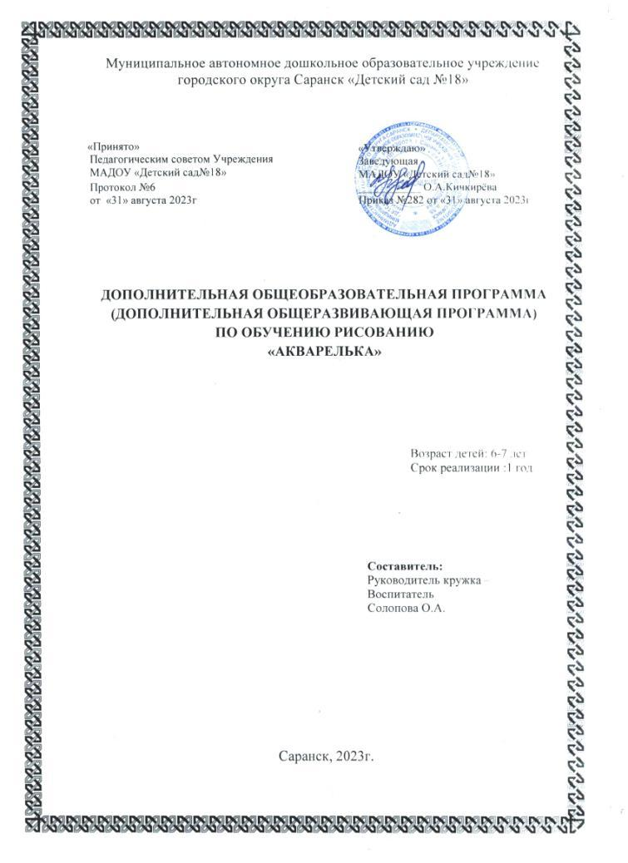

Slide 28
6. ВЫСТУПЛЕНИЯ НА ЗАСЕДАНИЯХ МЕТОДИЧЕСКИХ СОВЕТОВ, НАУЧНО-ПРАКТИЧЕСКИХ КОНФЕРЕНЦИЯХ, ПЕДАГОГИЧЕСКИХ ЧТЕНИЯХ, СЕМИНАРАХ, СЕКЦИЯХ, ФОРУМАХ, РАДИОПЕРЕДАЧАХ

Slide 29
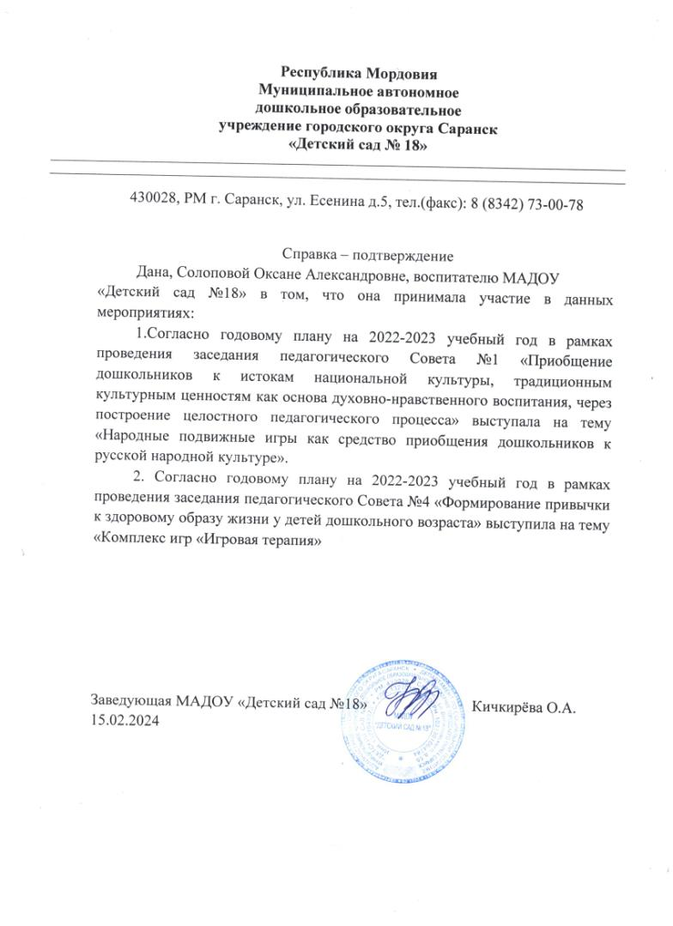

Slide 30
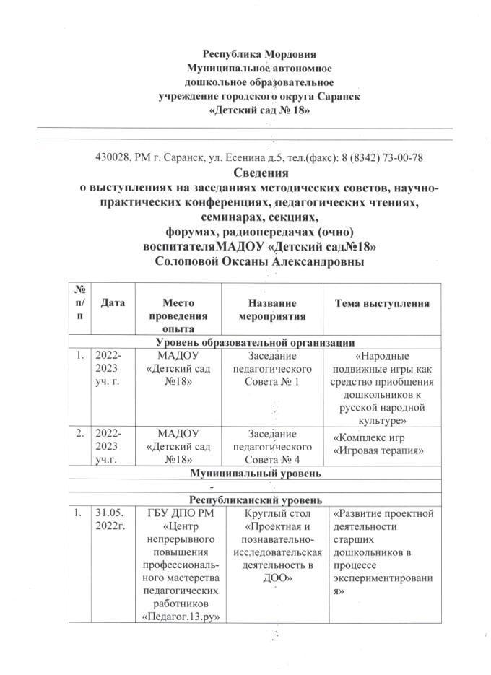
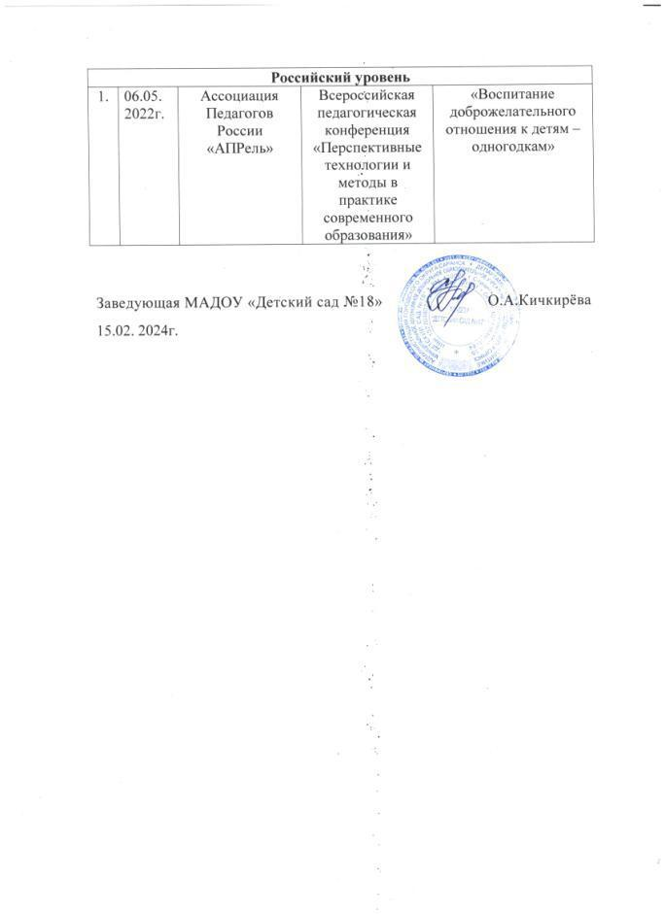

Slide 31
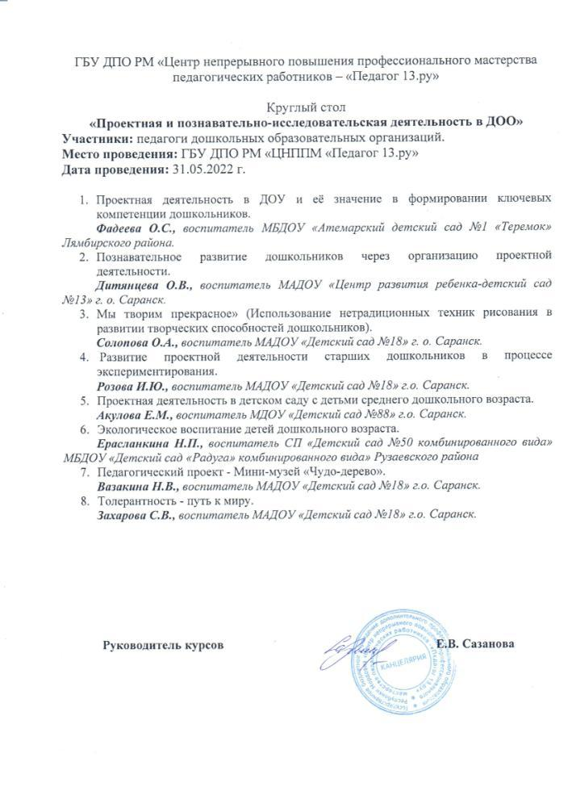

Slide 32
7. ПРОВЕДЕНИЕ ОТКРЫТЫХ ЗАНЯТИЙ, МАСТЕР – КЛАССОВ, МЕРОПРИЯТИЙ

Slide 33
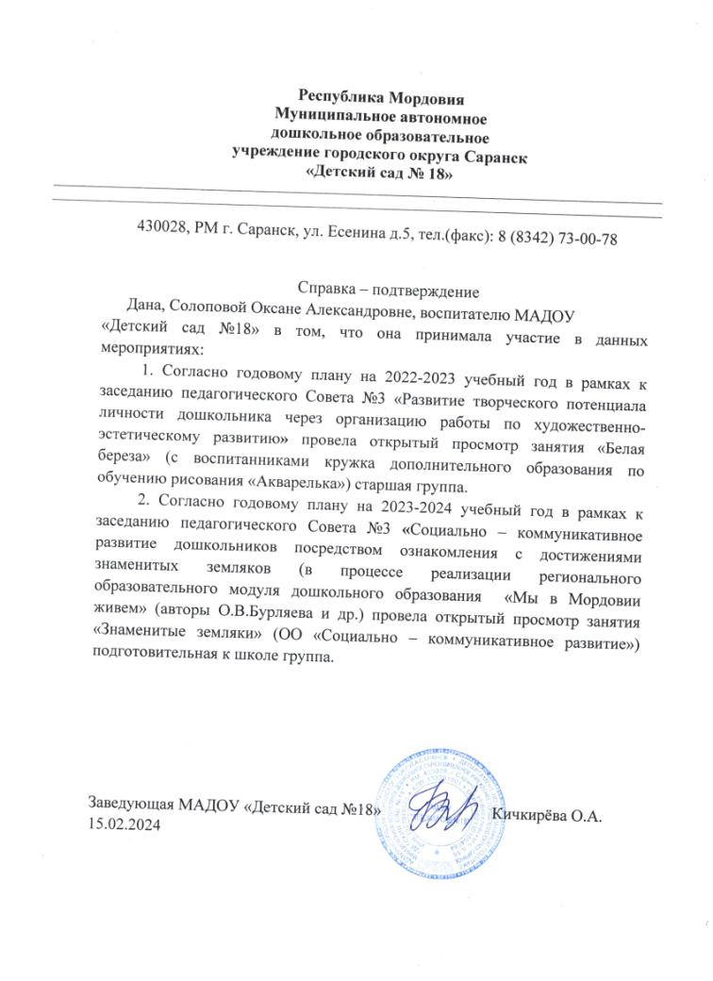
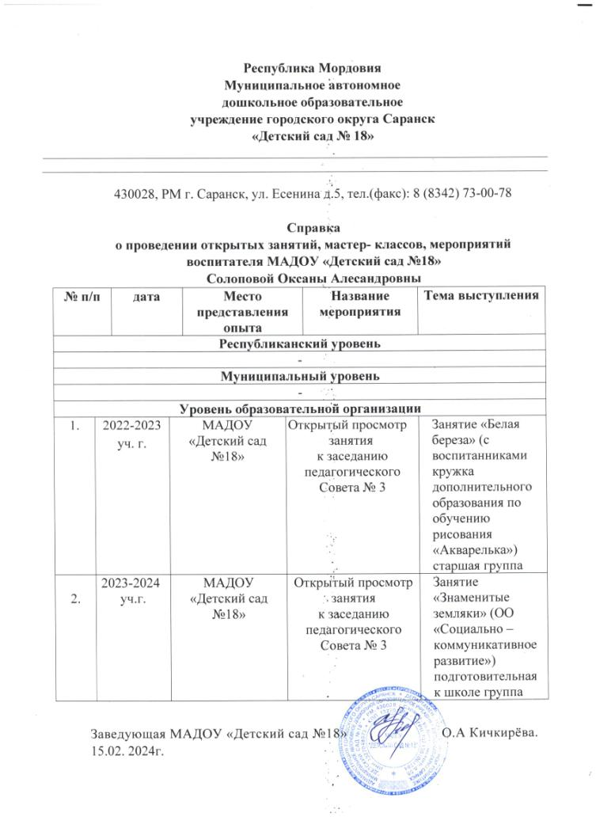

Slide 34
8. ЭКСПЕРТНАЯ ДЕЯТЕЛЬНОСТЬ

Slide 35
9. ОБЩЕСТВЕННО-ПЕДАГОГИЧЕСКАЯ АКТИВНОСТЬ ПЕДАГОГА: УЧАСТИЕ В КОМИССИЯХ, ПЕДАГОГИЧЕСКИХ СООБЩЕСТВАХ, В ЖЮРИ КОНКУРСОВ.

Slide 37
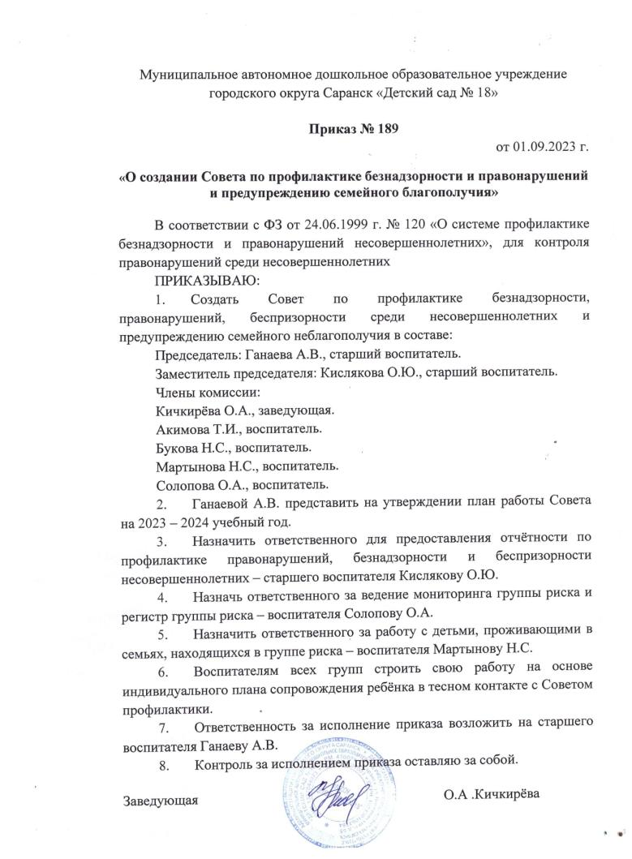

Slide 38
10. ПОЗИТИВНЫЕ РЕЗУЛЬТАТЫ РАБОТЫ С ВОСПИТАННИКАМИ: - НАЛИЧИЕ СИСТЕМЫ ВОСПИТАТЕЛЬНОЙ РАБОТЫ; - НАЛИЧИЕ КАЧЕСТВЕННОЙ, ЭСТЕТИЧЕСКИ ОФОРМЛЕННОЙ ТЕКУЩЕЙ ДОКУМЕНТАЦИИ; -ОРГАНИЗАЦИЯ ИНДИВИДУАЛЬНОГО ПОДХОДА; -СНИЖЕНИЕ ПРОСТУДНОЙ ЗАБОЛЕВАЕМОСТИ ВОСПИТАННИКОВ; -ОТЛАЖЕННАЯ СИСТЕМА ВЗАИМОДЕЙСТВИЯ С РОДИТЕЛЯМИ; -ОТСУТСТВИЕ ЖАЛОБ И ОБРАЩЕНИЙ РОДИТЕЛЕЙ НА НЕПРАВОМЕРНЫЕ ДЕЙСТВИЯ; -РЕАЛИЗАЦИЯ ЗДОРОВЬЕСБЕРЕГАЮЩИХ ТЕХНОЛОГИЙ В ВОСПИТАТЕЛЬНОМ ПРОЦЕССЕ; -ДУХОВНО – НРАВСТВЕННОЕ ВОСПИТАНИЕ И НАРОДНЫЕ ТРАДИЦИИ.

Slide 39
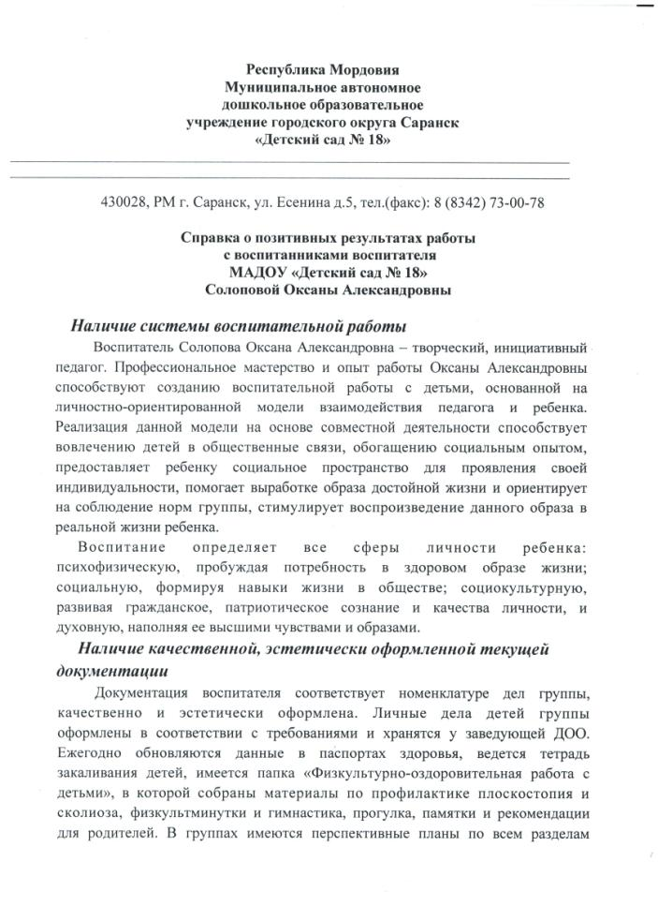
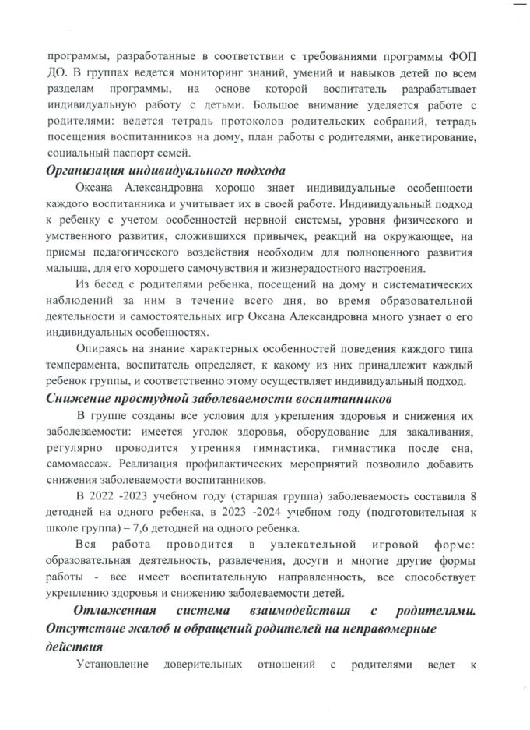

Slide 40
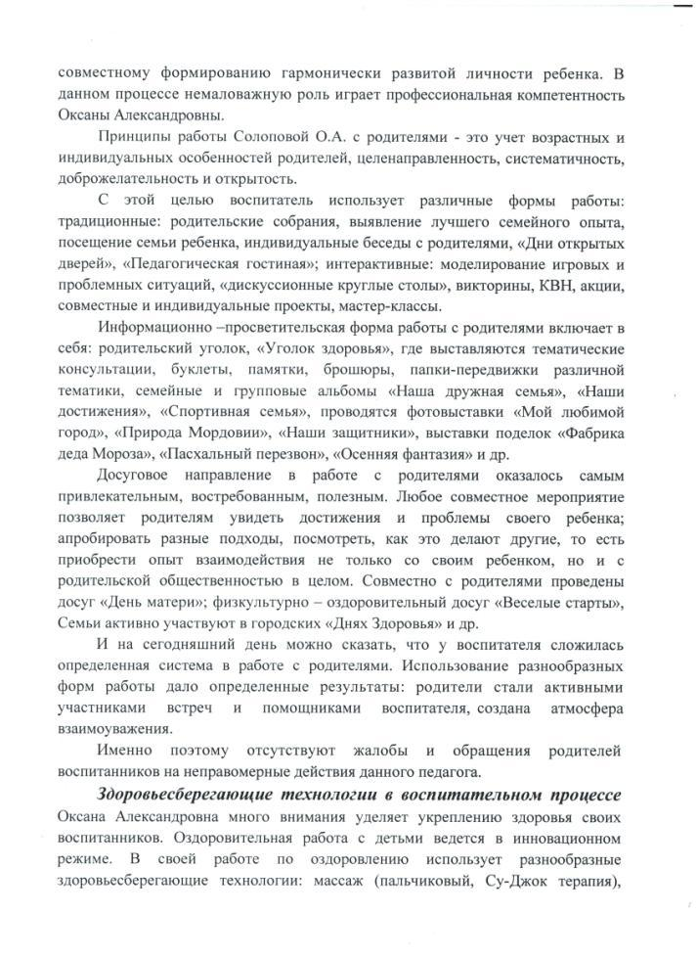
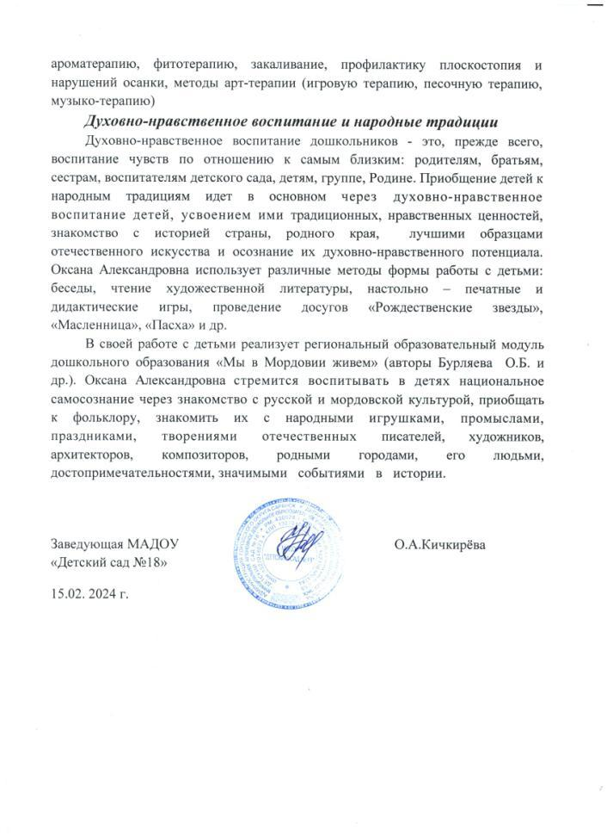

Slide 41
11. КАЧЕСТВО ВЗАИМОДЕЙСТВИЯ С РОДИТЕЛЯМИ

Slide 42
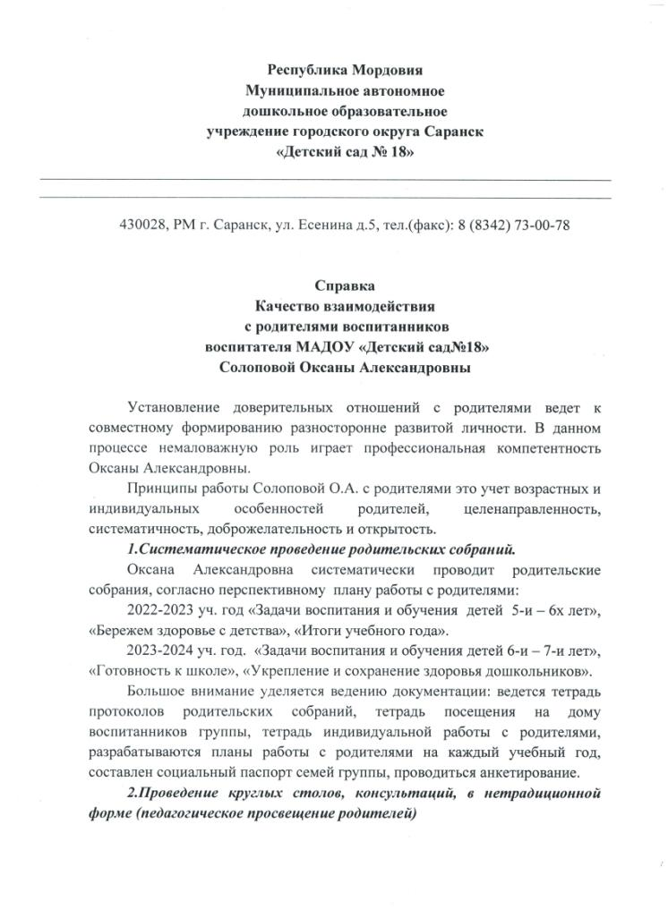
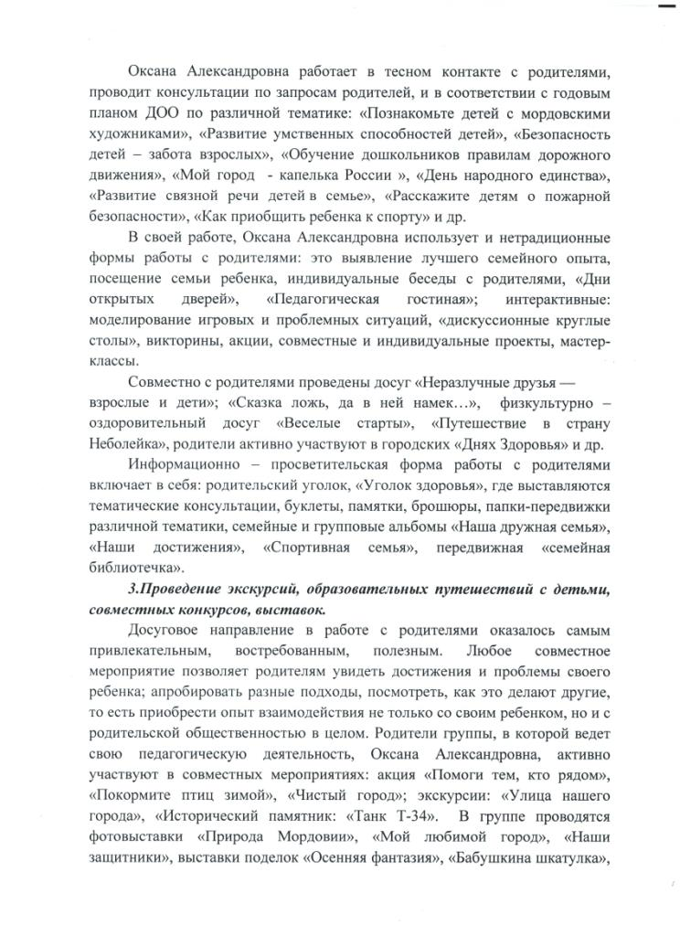

Slide 43
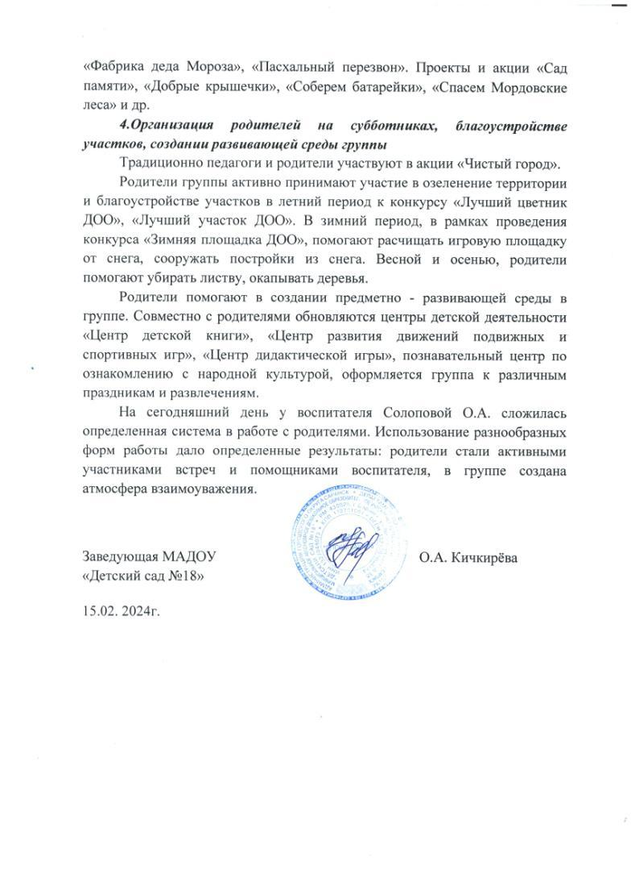

Slide 46
12. РАБОТА С ДЕТЬМИ ИЗ СОЦИАЛЬНО-НЕБЛАГОПОЛУЧНЫХ СЕМЕЙ

Slide 48
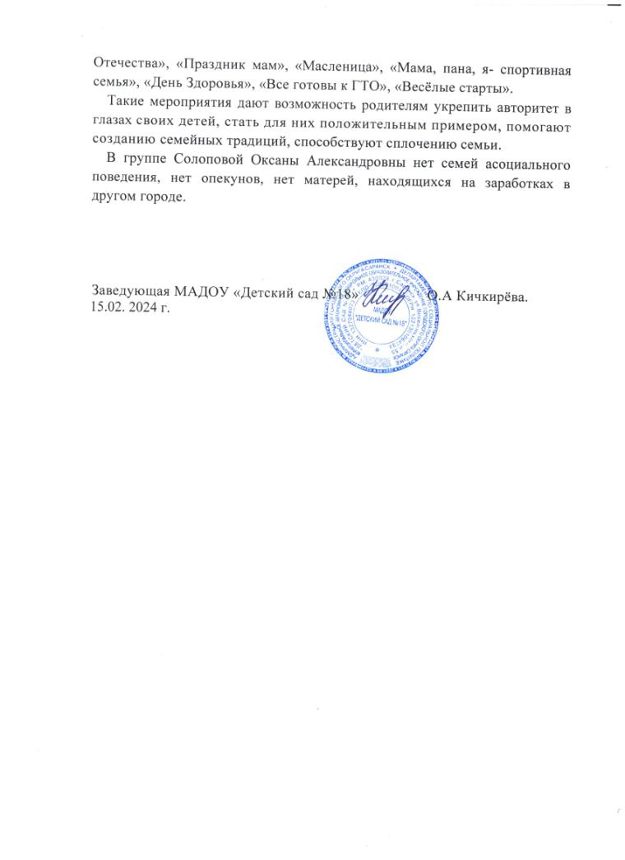

Slide 49
13. УЧАСТИЕ ПЕДАГОГА В ПРОФЕССИОНАЛЬНЫХ КОНКУРСАХ.

Slide 50
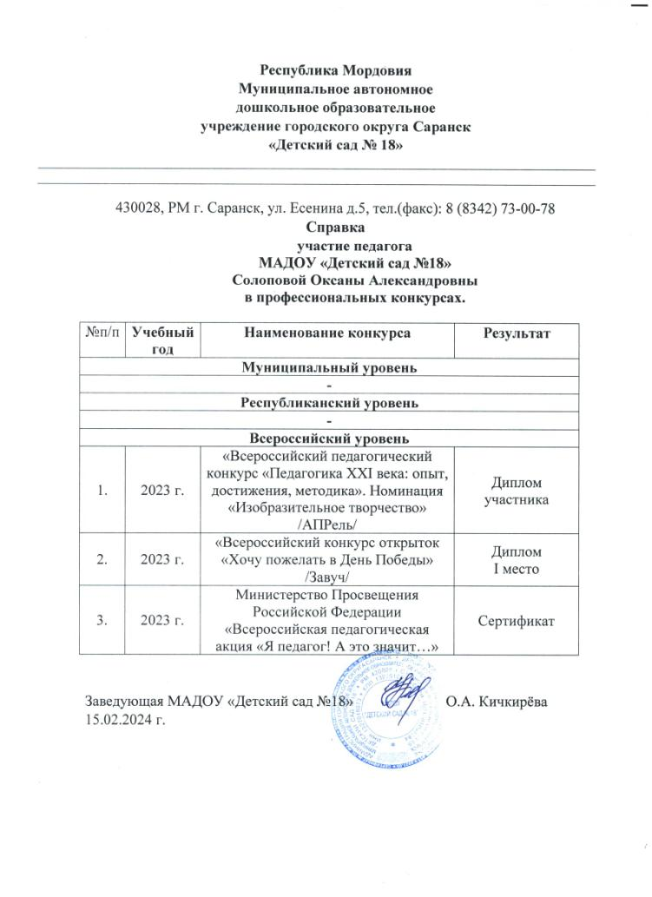

Slide 53
14. НАГРАДЫ И ПООЩРЕНИЯ

Slide 54
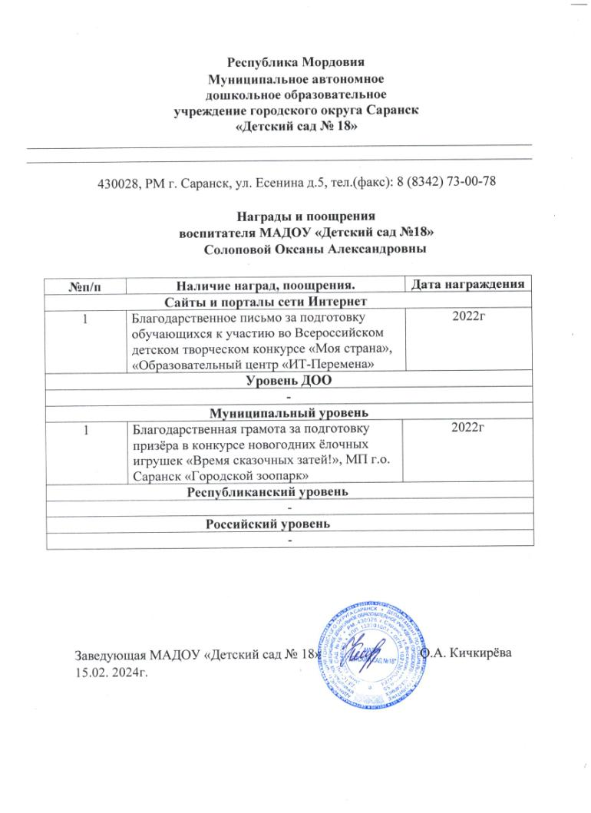

Slide 55
